Slide 1
活出生命的光彩
腓立比2:12-18

Slide 2
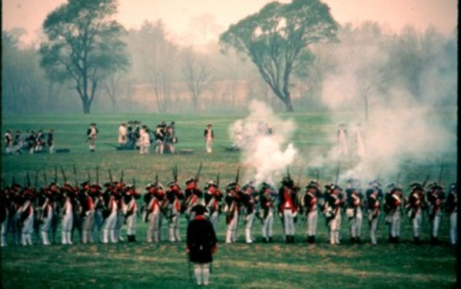
Valley Forge, Pennsylvania

Slide 3
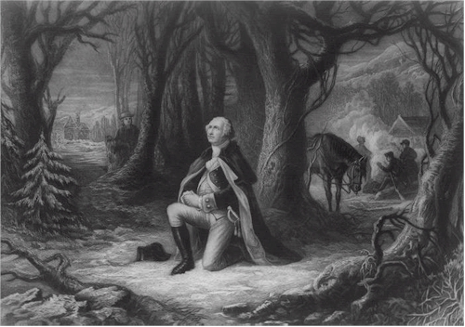
在嚴冬中別無所有，惟賴希望和品德能夠繼續生存……

Slide 4
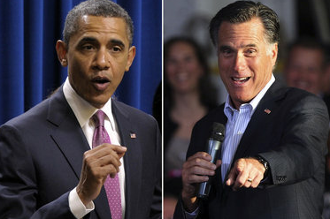
「以耶和華為神的、那國是有福的」 詩篇33:12

Slide 5
一、努力見證救恩
12 這樣看來、我親愛的弟兄、你們既是常順服的、不但我在你們那裏、就是我如今不在你們那裏、更是順服的。
13 就當恐懼戰兢、作成你們得救的工夫，因為你們立志行事、都是神在你們心裏運行、為要成就他的美意。
(腓2:12-13)

Slide 6
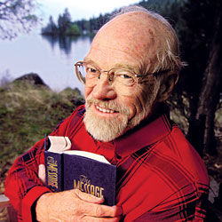
A long obedience in the same direction.
在同一方向的長期順服
要努力不懈的操練順服，顯明是得救的基督徒。

Slide 7
二、如光照耀世界
14 凡所行的、都不要發怨言、起爭論。
15 使你們無可指摘、誠實無偽、在這彎曲悖謬的世代、作神無瑕疵的兒女，你們顯在這世代中、好像明光照耀。
16 將生命的道表明出來、叫我在基督的日子、好誇我沒有空跑、也沒有徒勞。
(腓2:14-16)

Slide 8
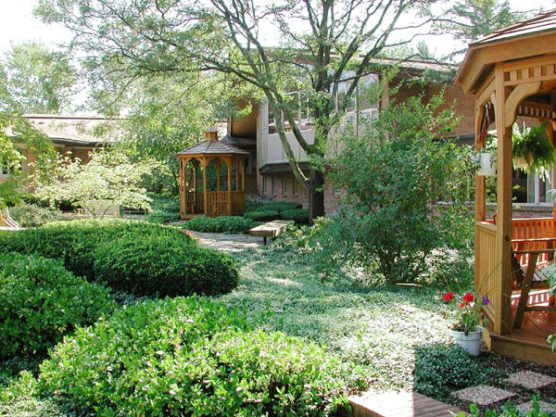
食物很難吃
木板床很硬
日子很無聊
我要離開這裡

Slide 9
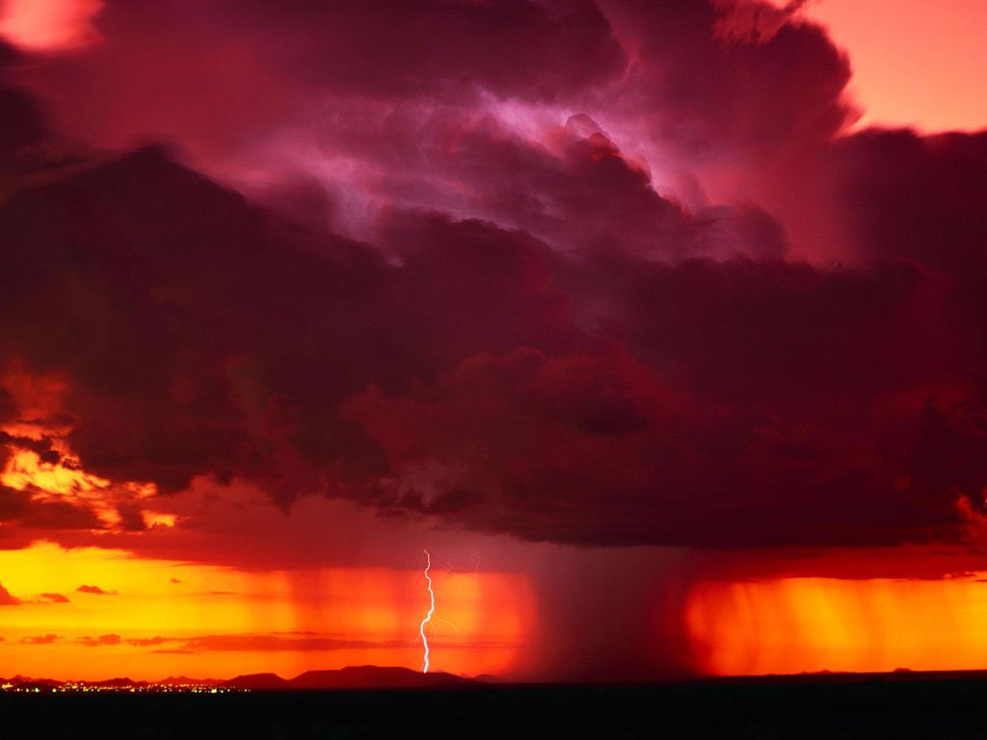
誠實無偽、在這彎曲悖謬的世代、作神無瑕疵的兒女，你們顯在這世代中、好像明光照耀、將生命的道表明出來。 (腓2:15)

Slide 10
三、甘願獻為奠祭
17我以你們的信心為供獻的祭物，我若被澆奠在其上、也是喜樂，並且與你們眾人一同喜樂。
18你們也要照樣喜樂、並且與我一同喜樂。 (腓2:17-18)

Slide 11
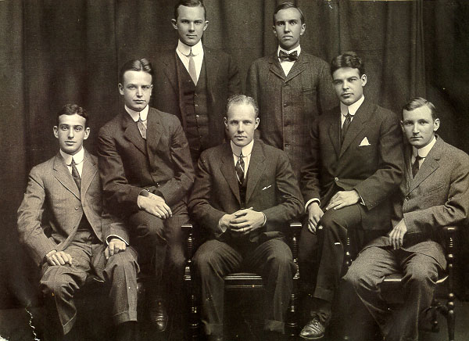
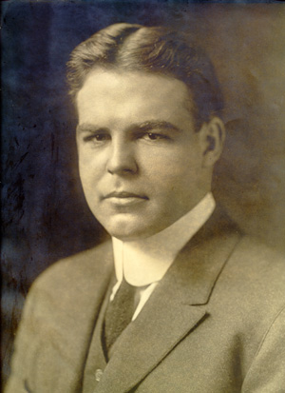
William Borden
(1887-1913)
威廉波頓與同學
參加「學生志願宣教運動大會」

Slide 12
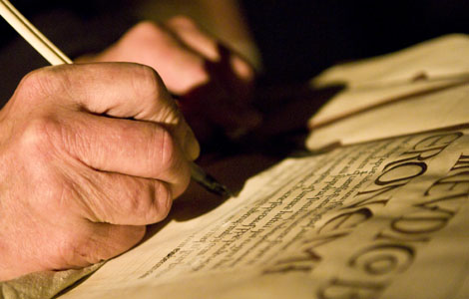
No Reserves 不保留
No Retreats 不退縮
No Regrets 不後悔

Slide 13
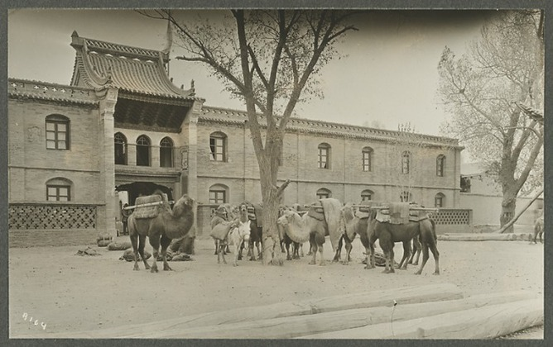
結論：
Borden Memorial Hospital
努力做工，藉由主的愛觸動人心，讓人在我們的身上看見耶穌。

